Slide 1
计算机图形学
实验补充1 层级建模-机械手臂
指导教师：周漾
助教：林志强、肖荣钧

Slide 2
实验目的
1.了解层级建模基本概念
2.掌握简单平移，缩放，旋转的矩阵构建
3.了解变换矩在层级模型父子节点间的传递关系

Slide 3
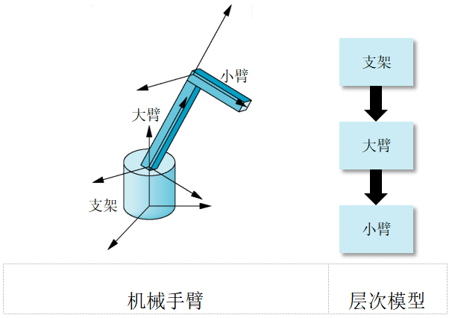
层次模型
层次模型是指用树型（层次）结构表示实体类型及实体间联系的数据模型

Slide 4
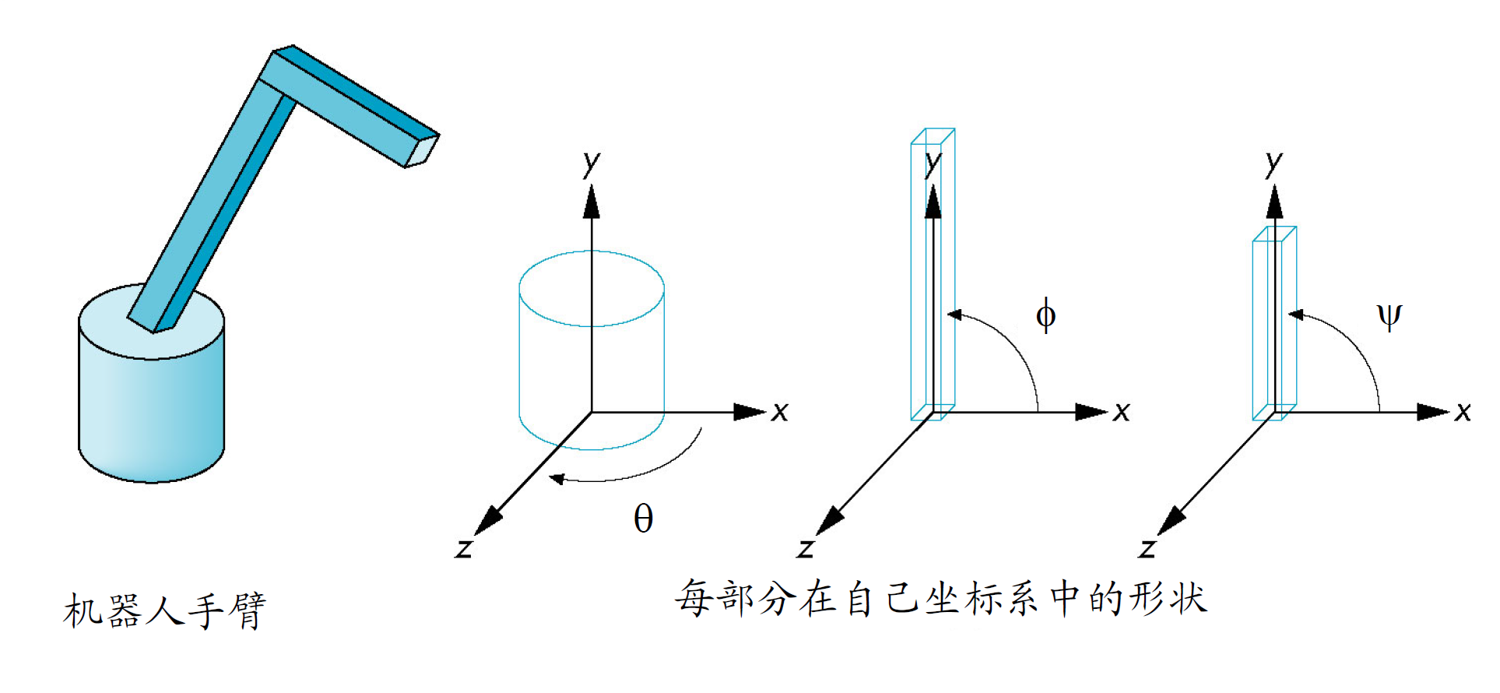
层次模型
在对层次模型中的节点进行操作的时候，此操作不但会影响该节点的位置和方向，同样会影响该节点的所有子孙节点。如在机械手臂模型中，底座的操作会影响整个模型，但是小臂的操作只影响自己。

Slide 5
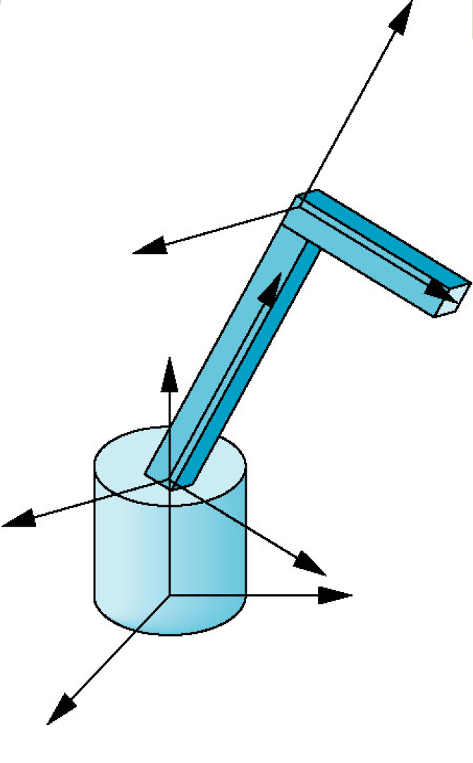
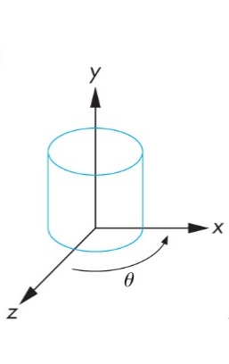

运动自由度
支架独立旋转
单个角度确定它的位置
大臂与支架相连
它的位置与支架的旋转相关，会随着支架运动
必须相对于支架平移，并且绕关节处旋转
大臂与小臂相连
它的位置与支架和下臂的位置有关，会随着下臂运动
相对于下臂平移，并且绕与下臂相连的关节处旋转

Slide 6
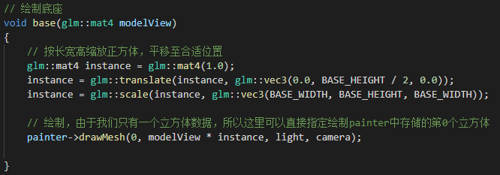
1.绘制节点
绘制每一个节点，完成base()，upper_arm()，lower_arm()三个函数。

Slide 7
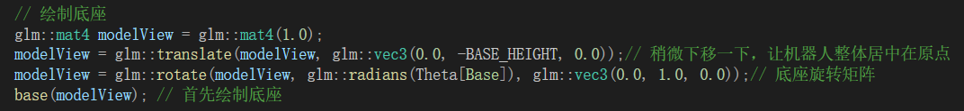
2.构建子节点局部变化矩阵
构建子节点局部变化矩阵，使底座绕y轴旋转，大小臂绕z轴旋转，且大臂的旋转中心为大臂与底座的关节，小臂的旋转中心为大小臂的关节。根据遍历顺序完成display()函数。按照（底座，大臂，小臂）的顺序对节点进行绘制。注意，子节点的变换矩阵等于父节点的变换矩阵乘以子节点的局部变换矩阵。
modelView = Translate * RotateY(Theta[Base]);//底座变换矩阵
base();//首先绘制底座
modelView *= Translate * RotateZ(Theta[UpperArm]));//大臂变换矩阵
upper_arm();//绘制下臂
modelView *= Translate * RotateZ(Theta[LowerArm]));//小臂变换矩阵
lower_arm();//绘制上臂

Slide 8
3. Shader中对变换矩阵的使用
in vec4 vPosition;
…
uniform mat4 model; // model是变换矩阵
uniform mat4 view;
uniform mat4 Projection;
void main(){
vec4 v1 = model * vec4(vPosition, 1.0); // model是变换矩阵
vec4 v2 = vec4(v1.xyz / v1.w, 1.0);
vec4 v3 = projection * view * v2;
…
}

Slide 9
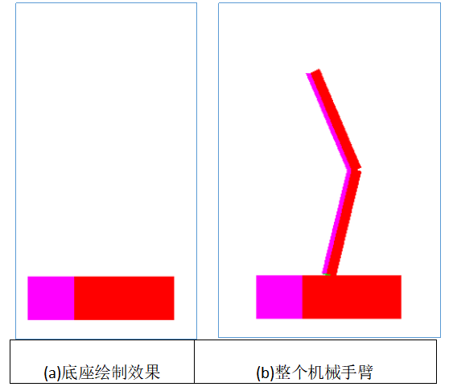
课堂练习：
示例代码中已经实现了base()函数，可以得到如下(a)的结果
完成base()，upper_arm()，lower_arm()三个函数，并在display()函数添加代码，可以得到(b)的效果

Slide 10
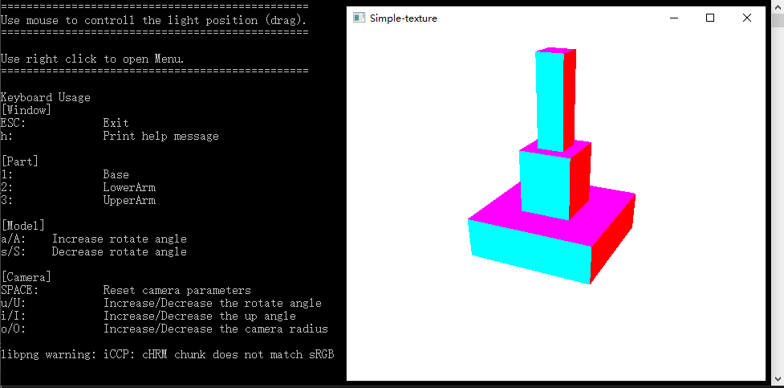
课堂练习：
示例代码中已经实现部分键盘触发功能，学生只需选择1、2或3触发相应部件操作；如图(c)所示，选中需要操作的节点以后，通过键盘A键和S键完成机器模型的变化。u/shift+u、i/shift+i和o/shift+o可以改变观察视角。

